Slide 1

Hadoop-Hive任务实战调优和
深度分析
Y事业部-供应链库存研发部-库存健康组-许奎
2017.08
www.jd.com

Slide 2
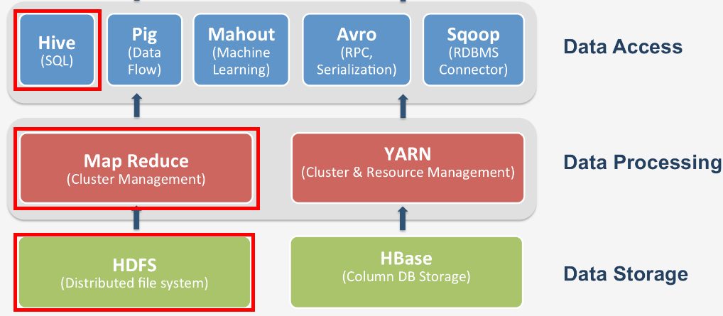
分享内容
该分享主要围绕Hive任务的优化展开，脱离Hadoop分析Hive优化是没有意义的。因此分享包含了Hadoop架构、源码以及Hive语法、执行参数等方面。首先了解一下Hadoop生态圈：

Slide 3
目录
1
背景介绍
2
问题定位
3
源码剖析
4
解决方案
5
总结建议

Slide 4
背景介绍
1
4月份开始集市突然大批量任务执行大幅延迟。
背景
2
集市资源日报我们组任务前十有九，前二资源占用均在120T以上。（相当于持续会占满整个队列内存10次以上）
3
集市正式资源队列早晨高峰时期（4-9点）资源占用持续居高不下导致大量任务执行缓慢或者排队。

Slide 5
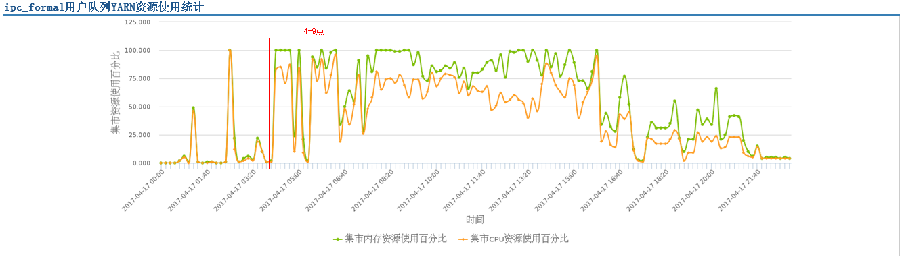
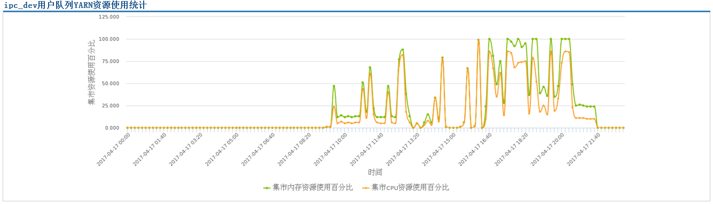
资源日报

Slide 6
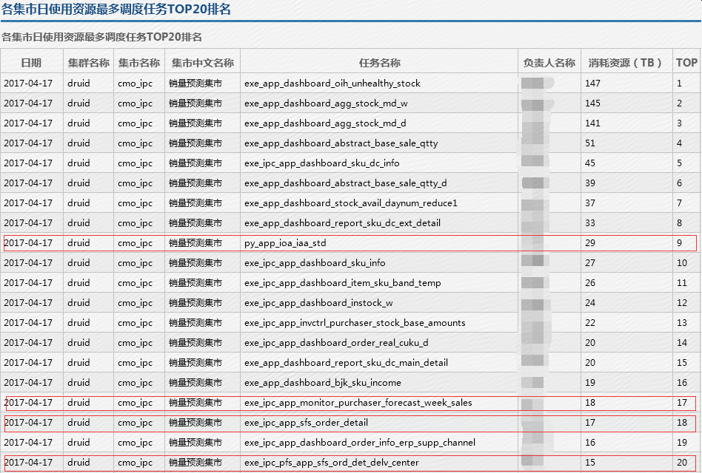
任务消耗

Slide 7
目录
1
背景介绍
2
问题定位
3
源码剖析
4
解决方案
5
总结建议

Slide 8
问题定位
排除外因
查看任务
判断
确认
首先从延迟的BDP任务时间历史中发现从4月中开始任务才开始大幅延迟，咨询集市和bdp相关负责人反馈并未对平台进行升级或者缩容。故将精力拉回到任务本身。
查看任务执行参数发现几乎所有任务参数如出一辙。查看日志，发现资源消耗最大的任务中有一个Job的Mapper有4.6万个。如下图：
显然如果近4.6w的Mapper每个加载256M的话此Job需要加载11T的文件，根据日志输入文件字节数分析输入只约为120G数据量。
通过Yarn确认每个Mapper输入大小均为几兆字节，大多执行时间在10s以内，可以定位问题为Mapper阶段小文件过多且输入时小文件没有合并。

Slide 9
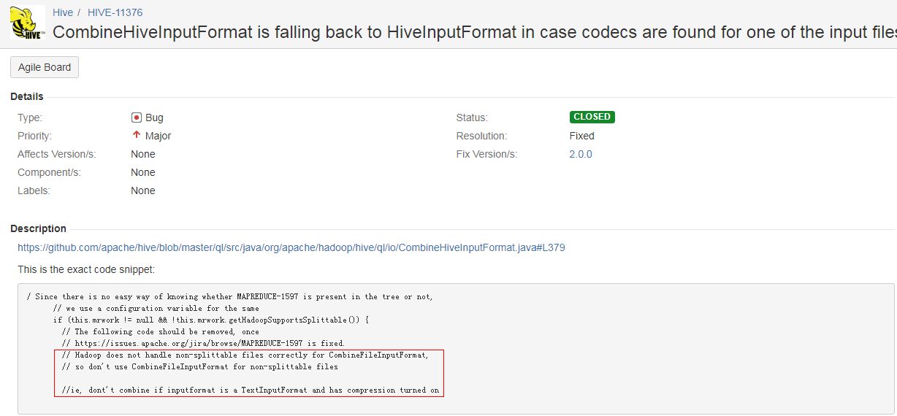
问题分析
由于时间紧任务重，首先谷歌相关资料是否有解决方案。从apache官方bug贴中找到相关问题的描述，如下图

Slide 10
问题分析
根据上图可以确定使用CombineFileInputFormat处理不可切分文件会有问题，那么Hive任务默认采用哪个实现子类呢？
BDP使用的Hive为2.0，Hadoop为2.7.1，各下载一份源码，从Hive源码中的HiveConf类文件中可以找到答案。 HiveConf是Hive的配置常量类，可以找到所有Hive执行参数的配置项默认值以及说明等。如下图：
根据建表语句和脚本设置的执行参数，确认了任务表以默认文本格式存储+Lzo压缩输出。和官方描述正好吻合，那么需要怎么解决这个问题呢？如何才能完成对此任务的彻底优化，具体思路参考如下：
怎么才能控制Mapper的数量呢？
Hive能不能对压缩支持切分呢？

Slide 11
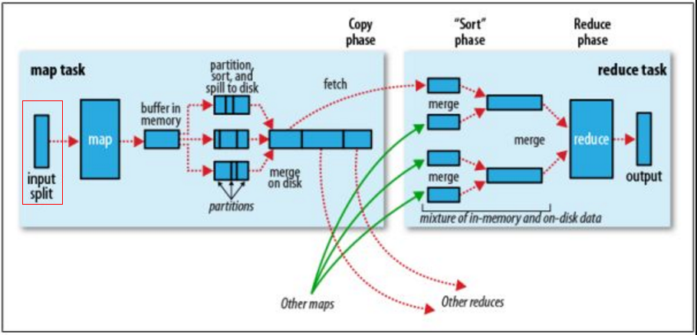
问题分析
想弄清楚具体原因需要首先需要了解Hive主要执行过程：
1、首先Hive将SQL语句经过翻译和优化转换为多个Hadoop MR任务；
2、最终进行读取以及处理文件记录的其实都是MR任务。
Hive的执行参数实际上是设置MR任务的执行逻辑，因此了解MR的执行过程对我们进行Hive任务的优化至关重要，下图为MR任务的运行过程流程图：

Slide 12
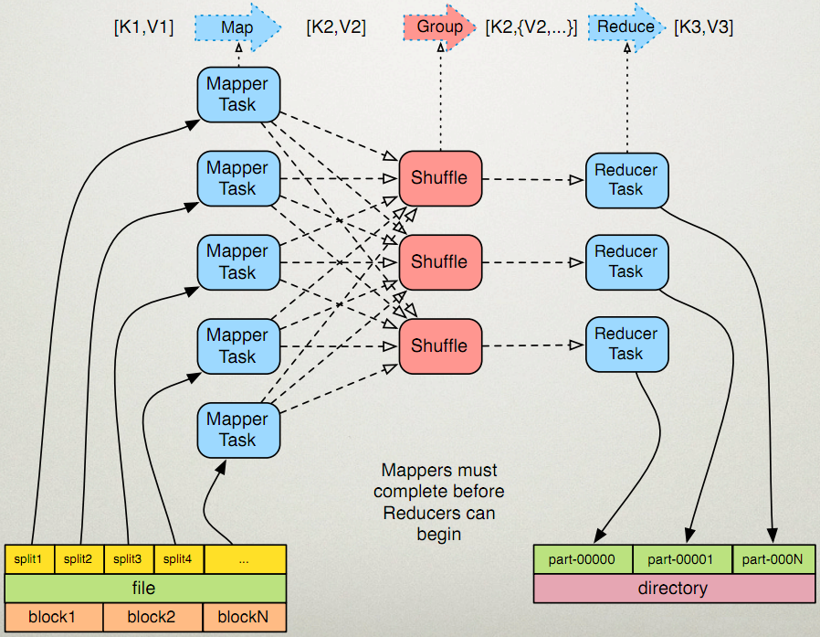
问题分析
明显出在InputSplit阶段就已经出问题了，因为Mapper的数量由split数决定，如下图：
磁盘IO
磁盘&网络IO
磁盘IO

Slide 13
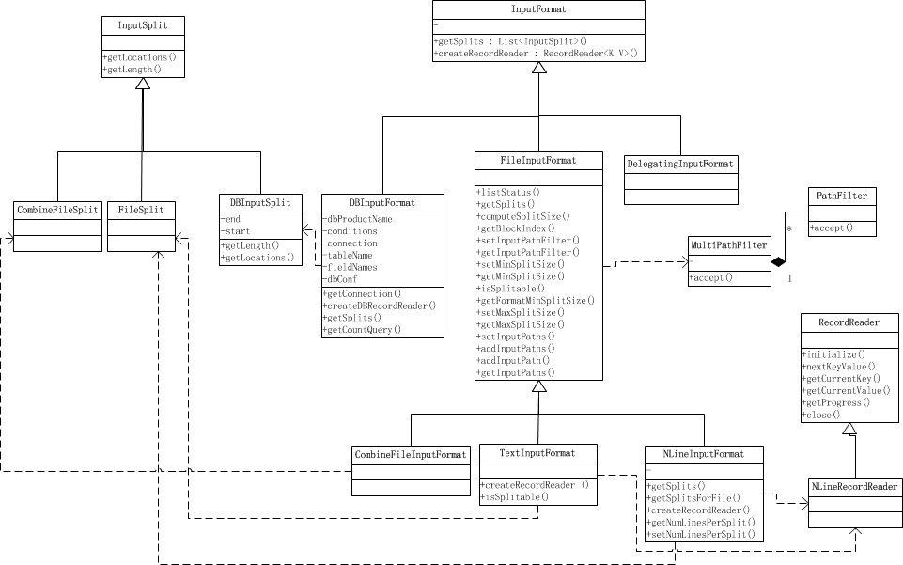
问题分析
通过分析InputSplit的类图发现，最终实现InputSplit生成split是由InputFormat的子类来实现的，类图如下：

Slide 14
目录
1
背景介绍
2
问题定位
3
源码剖析
4
解决方案
5
总结建议

Slide 15
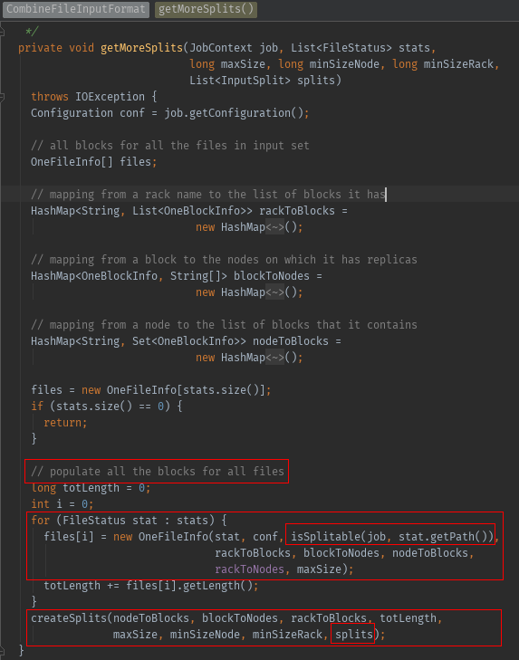
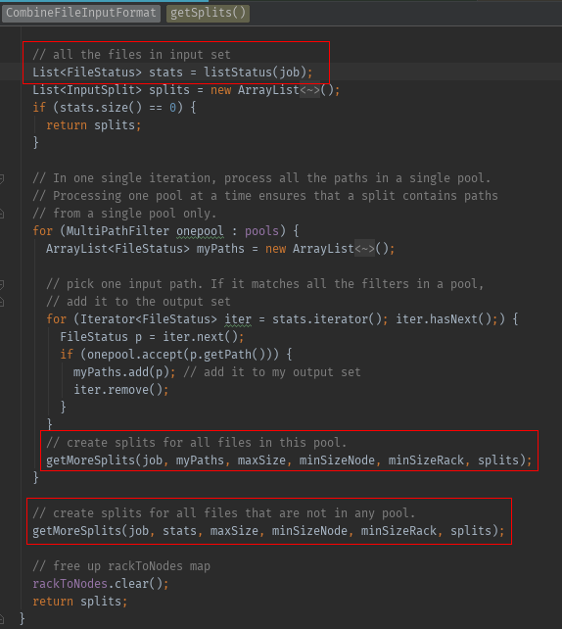

Slide 16
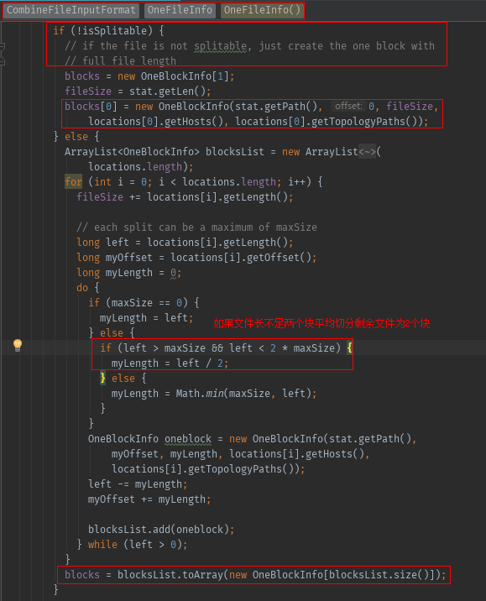
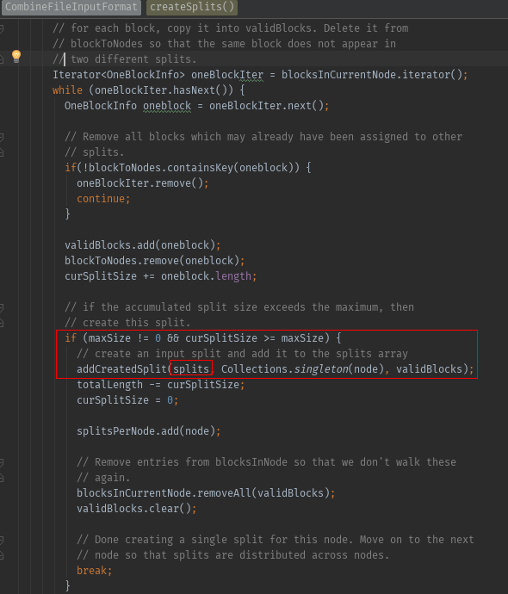

Slide 17
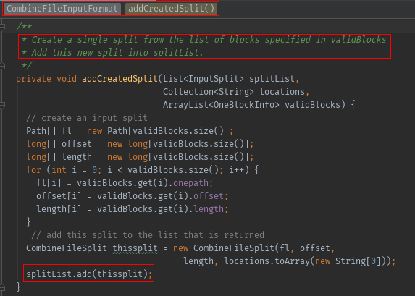
最终在此方法中创建了输入mapper的splits，可以分析出到最后不能split的文件均被单独生成了一个split没有被合并，也就是isSplitable是文件是否可以合并的关键。那么什么样的文件和压缩方式才是splitable的呢？继续翻源码从isSpliteable的判定方法中可以找到答案，如下图：

Slide 18
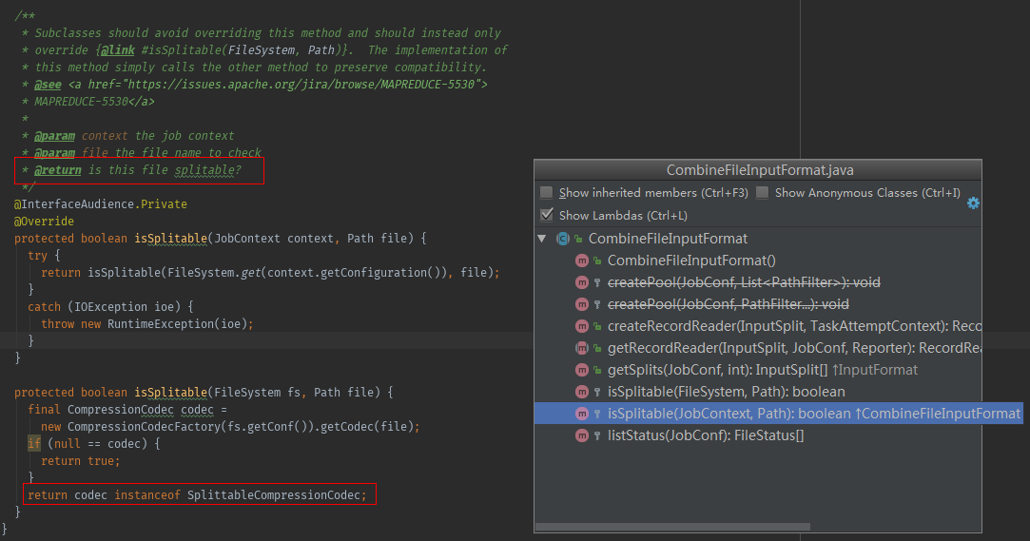
源码剖析

Slide 19
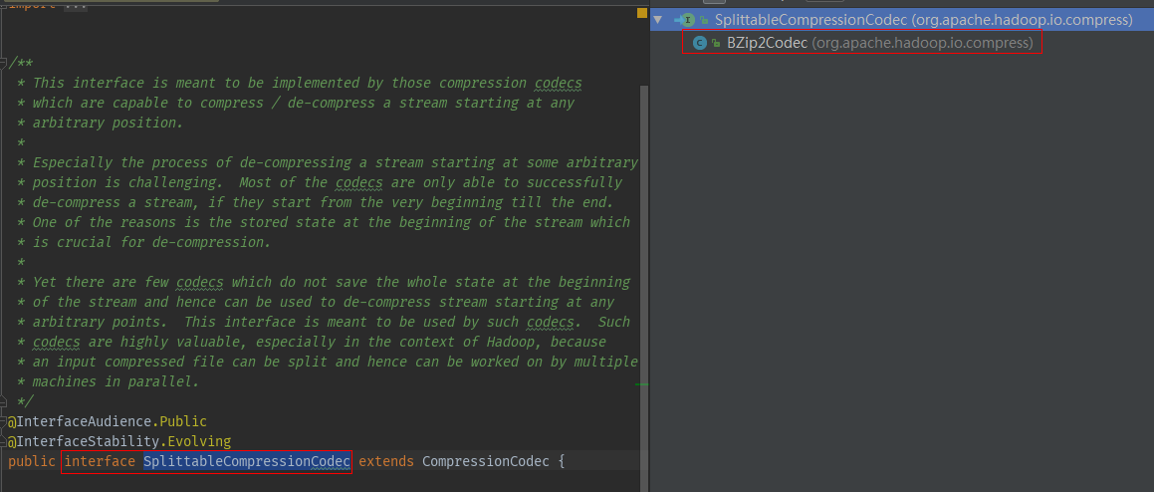
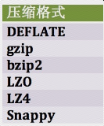
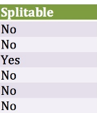
源码剖析

Slide 20
目录
1
背景介绍
2
问题定位
3
源码剖析
4
解决方案
5
总结建议

Slide 21
解决方案
优化Hive参数
更换Spark-SQL
解决方案

Slide 22
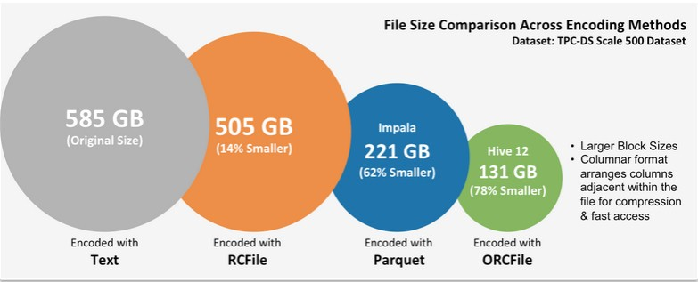
解决方案一 Hive参数优化
更改现有表以及相关上游表文件格式为Orc。如果文件输出量大采用snappy压缩。Orc格式单从文件大小可以由官方图例看出：
单从数据量上更换ORC文件格式就能明显有效的减少Mapper的输入量，从而减少资源消耗和执行时间。此外ORC文件根据Hive的特性做了很多的优化，同时也是Hive支持事务和Insert、Update语句的唯一指定格式。 Orc文件格式优势很多，如果大家感兴趣移步官方网站进行了解，传送门：https://orc.apache.org/，
Notes:
ERP库存
备货量（目标库存）= 日均销量 * 目标周转天数
可用库存量 = 现货 - 不可用库存 - 订单预订 - 转移预占 - 申请单锁定库存 - 内配出
可配出量 = 可用库存量 - 备货量
需配入量 = 备货量 - 可用库存量

Slide 23
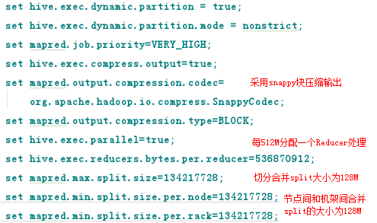
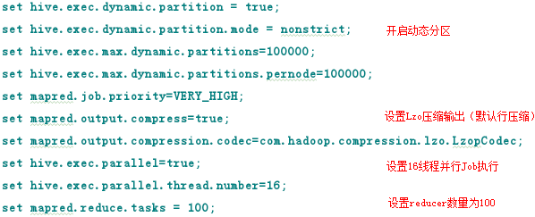
解决方案一 Hive参数优化
针对各个任务优化各自Hive执行参数（需多次观察日志输出信息进行参数调优）。对于任务exe_app_dashboard_oih_unhealthy_stock，调试至较理想结果最终配置如下图：
Notes:
ERP库存
备货量（目标库存）= 日均销量 * 目标周转天数
可用库存量 = 现货 - 不可用库存 - 订单预订 - 转移预占 - 申请单锁定库存 - 内配出
可配出量 = 可用库存量 - 备货量
需配入量 = 备货量 - 可用库存量

Slide 24
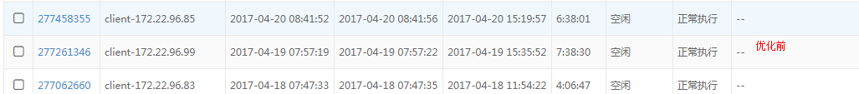
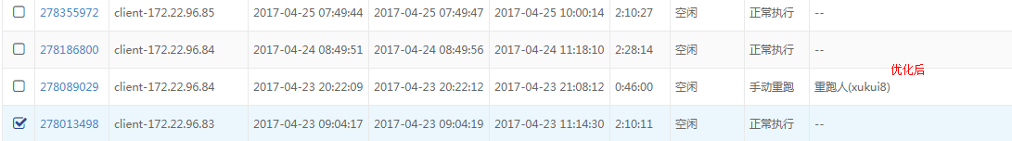
优化结果
优化后mapper数量由约锐减，执行时间大幅降低，使用资源也大幅降低。如图：

Slide 25


优化结果
单量：2014年日均单量同比增长64.9%；
库存Mapper数减少约93%；
面 资源消耗减少约95%；
执行时间减少约60%；
库房面积：2014年新增5个（39个），增长15%，
2014年覆盖县级及以上区域占比增长80%；
解决方案一
优化前 VS. 优化后
Mapper
-93%
资源
-95%
时间
-60%
4.6万
147
320
130
4278
8
Mapper数(个）
内存使用（T）
执行时间（分钟）

Slide 26
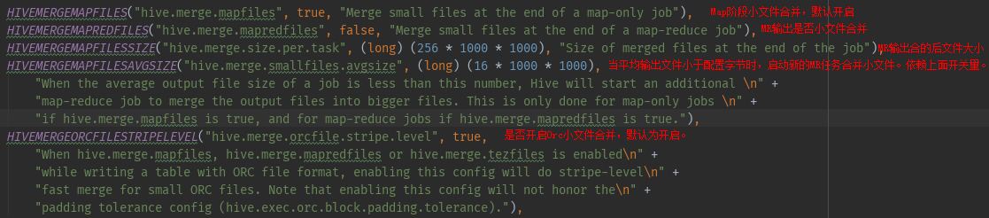
Hive优化关键点
小文件数量问题 上述任务优化主要是解决小文件过多且没合并产生的问题。小文件过多不仅对于Hive会引起多起MR任务来合并，也会使HDFS NameNode里元数据过多进而影响整个集群的检索性能。关于小文件优化的Hive参数有如下：
减少Job数量 对于Hive任务每多一个Job就相当于多了两次磁盘IO和一次网络IO，通过SQL语法或者业务尽可能减少Job的数量是Hive优化的基本。SQL方面使用优化包括使用Grouping Sets、Roll up、Cube等分组统计函数可以很明显减少Job数。如下图，分别用Union All和Grouping Sets统计部门维表中每个123级部门出现的次数。

Slide 27
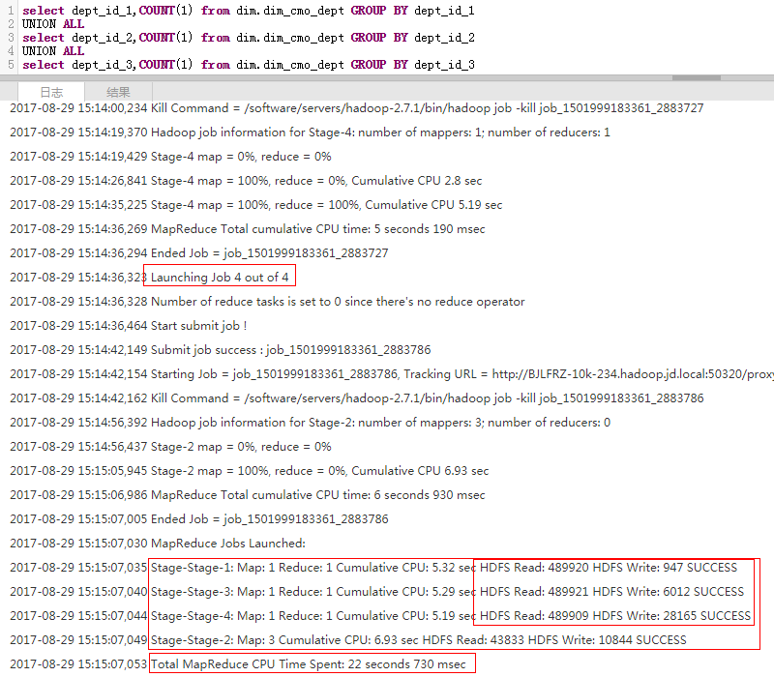

Slide 28
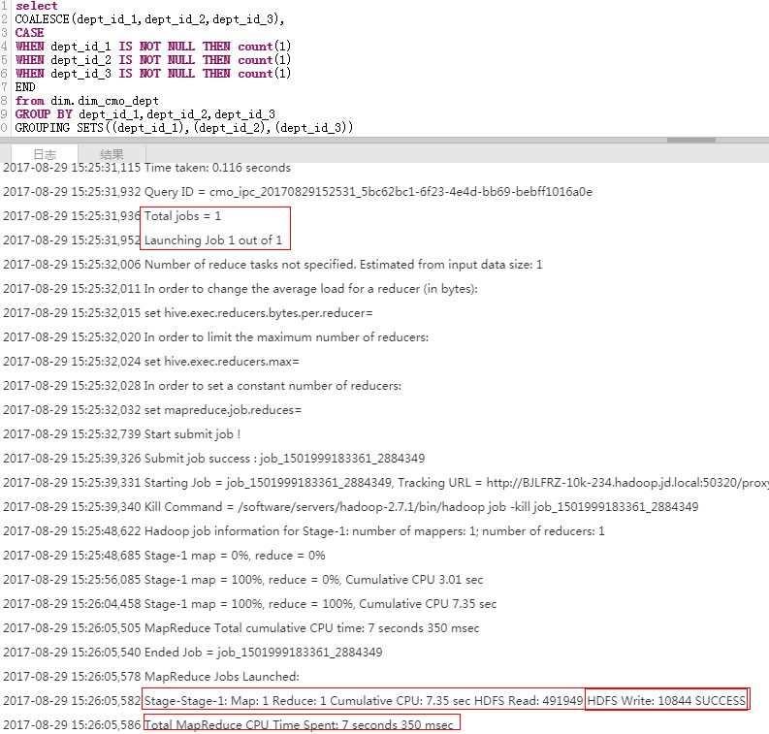

Slide 29
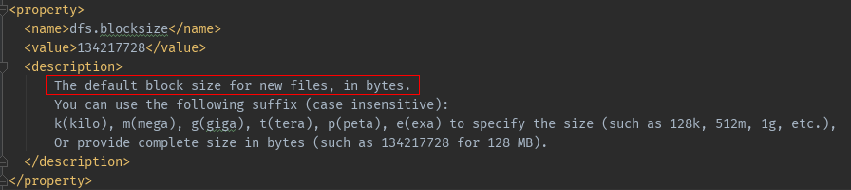
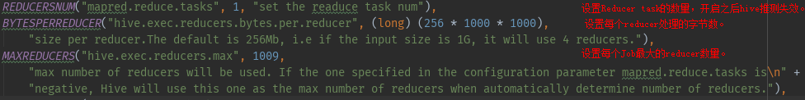
Hive优化关键点
控制Map和Reduce数量 Map和Reduce的数量决定了每个Job的资源消耗以及执行时间，对于BDP而言，Map默认申请2G内存，Reduce默认申请4G内存。所以控制合理的M&R数量对Hive的优化很重要。Map数量需要根据输入数据总大小来合理分配，Reduce个数决定输出文件个数，因此合理的设置Reduce不仅能降低小文件的数量也可以降低任务整体运行时间。Map数量由split决定，主要控制参数如下 ：
控Reducer主要控制参数有：

Slide 30
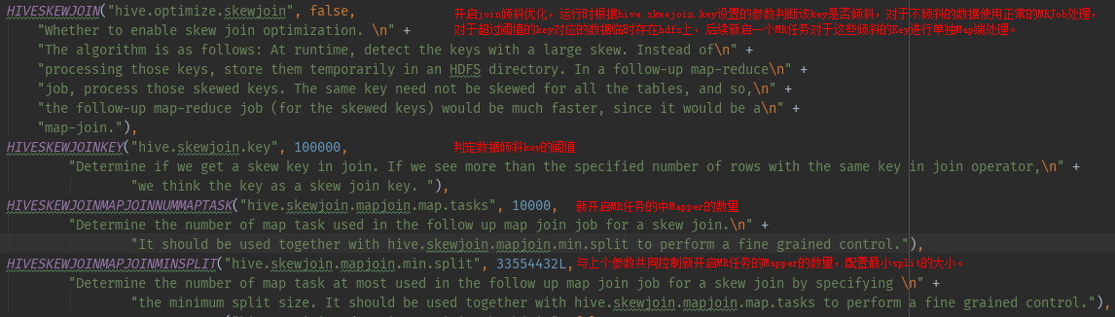
Hive优化关键点
数据倾斜问题 任务出现数据倾斜直观的表现就是Reduce卡在90%+很长时间，最常见倾斜如，语法上的distinct，可以改为group by去重。业务上例如北京dc的数据量明显比烟台dc的数据量大，对于业务上的数据倾斜可以通过很多方法进行均衡，在此不再赘述。对于Join引发的数据倾斜问题，Hive执行参数方面有如下四个参数控制：

Slide 31
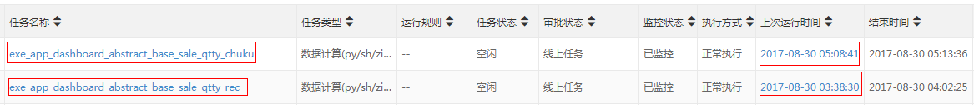
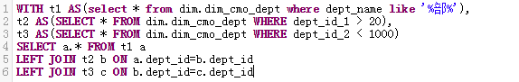
Hive其它优化
业务逻辑优化 根据不同的业务场景，在最上游筛去后续业务不需要的数据，逐层减少无用数据。复杂业务任务可以进行拆分等，比如本组对于销量加工任务拆分为出库地销量和收货地销量，因为依赖的关系不同，高峰期队列的资源使用，同时提前了后续主要任务的结束时间。
尽早减少磁盘及网络IO中数据量 比如对大数据量任务采用中间和结果压缩等手段。尽管Hive 有强大的谓词下推会帮助我们做很多提前的数据筛减工作，但是为了能更直观和稳定应在上游就筛去无用数据。还是应当尽早在数据处理上游筛减数据。
推荐复杂脚本使用 CTE语法（WITH AS），这会使业务逻辑更加清晰，后期可维护性好很多。如下图：

Slide 32
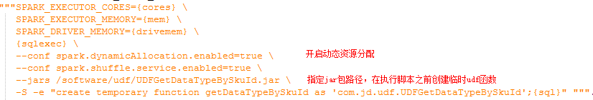
解决方案二 更换Spark-SQL
更换为Spark-SQL需要在现在的基础上最相关确认和调试。主要有如下：
Spark-SQL并不完全支持所有HiveSQL的语法，所以需要已有的SQL语句或者从官方找差异之处修改，链接如下：https://spark.apache.org/docs/latest/sql-programming-guide.html#unsupported-hive-functionality
为了适当减少调试时间直接使用Spark的动态资源分配模式，委托Spark根据运行和资源情况来动态申请及释放Executor。
我组使用的平台的HiveTask工具来调用hive或者spark，但在Spark-SQL行环境中并未安装UDF。
修改平台HiveTask工具，开启Spark动态资源分配以及注册获取自营sku的UDF函数。如图：
Notes:
ERP库存
备货量（目标库存）= 日均销量 * 目标周转天数
可用库存量 = 现货 - 不可用库存 - 订单预订 - 转移预占 - 申请单锁定库存 - 内配出
可配出量 = 可用库存量 - 备货量
需配入量 = 备货量 - 可用库存量

Slide 33
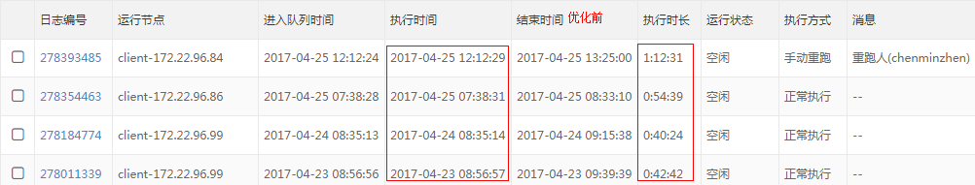
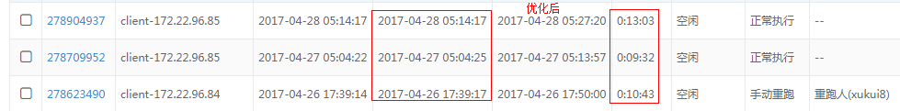
优化结果
第一批更换对象为BIIP的两个脚本任务，优化后两个任务执行时间明显缩短。如图：

Slide 34
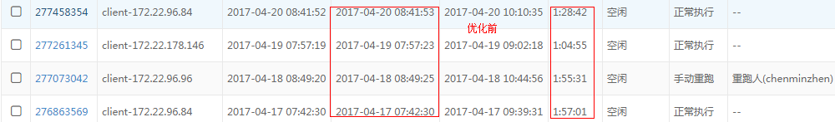
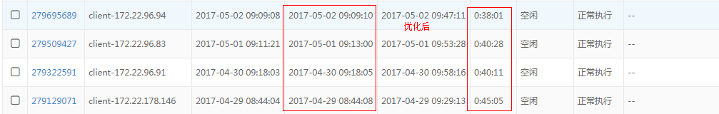
优化结果

Slide 35
优化结果
单量：2014年日均单量同比增长64.9%；
库存Biip Main表执行时间减少约70%；
面 Biip Ext表执行时间减少约60%；
库房面积：2014年新增5个（39个），增长15%，
2014年覆盖县级及以上区域占比增长80%；
解决方案二
优化前 VS. 优化后
30%

Slide 36
方案对比及建议分析
方案一耗时更多，需要反复观察日志以确定最优参数
方案二需要评估设置合适的Core和内存数，Executor资源管理可以委托给Spark
方案一内置UDF更多，直接可以在BDP平台无缝调试
方案二需要在堡垒机调试，还需注意某些语法差异
方案对比
方案一调优需对MR执行过程原理和参数深入了解
方案二如果要达到最佳性能需要去了解Spark的执行参数和原理
方案一的执行时间一般都会小于方案二，Spark和MR的差异，磁盘IO多大，这个时间差距越大。

Slide 37
目录
1
背景介绍
2
问题定位
3
源码剖析
4
解决方案
5
总结建议

Slide 38
总结建议
关于表文件格式
如果决定不了哪种文件格式更适合，建议用orc，不管从压缩比，还是对列查询的优化以及对事务和删除更新操作的支持（需开启设置）。
压缩问题
小数据量表不要开压缩，中间压缩和结果都不要，耗费vcore还更慢。
压缩格式
建议表文件不要使用默认文本格式，如果已经使用文本格式压缩格式请使用bZip2，否则Mapper阶段无法合并小文件会导致重复开辟和释放资源。
小文件
如果输出小文件较多，建议开启reduce合并。这样后续任务可以减少merge操作，也可以大幅度降低平台小文件率。
问题排查
查找问题主要途径是看日志输出以及Yarn运行情况。
将来
近期宏伟哥又发现有任务资源使用撑满新集市资源了，尽管解决问题的方法不尽相同，但相信以后相关经验还有应用之处。

Slide 39
Q & A

Slide 40

THANK YOU

